Slide 1

HYRJA
01
Këtë semestër,
ju krijoni.
Restoranti “Sofra”
A mund të porosis?
Projekti juaj: aplikacion për një biznes real.
Tavë shtëpie
Sasia: 1
Programimi për Pajisje Mobile
Porosit
Kolegji AAB, Shkenca Kompjuterike
6 ECTS / Viti III, Semestri V / 2026–2027
Prof. Asoc. PhD. C. Arben Lila

Slide 2
PROJEKTI SEMESTRAL
02
Një aplikacion për një biznes real
Biznesi juaj
Produkti në fund
Një person kontaktues.
Një problem që e vëreni.
Një rrjedhë që funksionon.
Aplikacion Next.js online.
Përdorim i qartë në telefon.
Provë me përdoruesin real.
Restoranti është shembulli i ligjëratës. Biznesi juaj është projekti semestral.

Slide 3
PROJEKTI SEMESTRAL
03
Probleme që mund t’i zgjidhni
Sallon
Rezervim termini dhe konfirmim
Servis
Kërkesë shërbimi dhe status riparimi
Dyqan
Katalog dhe kërkesë porosie
Mobileri
Kërkesë oferte me përmasa
MVP: një rrjedhë kryesore me deri në tri veçori

Slide 4
PROJEKTI SEMESTRAL
04
Çfarë do të dini të ndërtoni
Ndërfaqja
React, TypeScript, Next.js App Router
Të dhënat
PostgreSQL, Supabase Auth dhe RLS
Përvoja mobile
Dizajn responsive, PWA dhe offline
Cilësia
Teste, GitHub, publikim dhe verifikim i AI

Slide 5
PROJEKTI SEMESTRAL
05
Rruga e projektit: javët 1–7
1–2
Biznesi, intervistat, PRD dhe publikimi i parë
3
Faqet dhe komponentët e aplikacionit
4–5
Databaza, identiteti dhe lejet e qasjes
6–7
PWA, offline dhe demonstrimi i MVP-së

Slide 6
PROJEKTI SEMESTRAL
06
Rruga e projektit: javët 8–15
8–9
Device APIs dhe ndërfaqe që përgjigjet qartë
10–11
Sinkronizim dhe njoftime kur kanë vlerë
12–14
Validim, siguri, performancë dhe teste
15
Demo në telefon dhe dorëzim te biznesi

Slide 7
PROJEKTI SEMESTRAL
07
Si zhvillohen ushtrimet
15%
Demonstrim dhe kriteret e ushtrimit
55%
Zbatim në aplikacionin tuaj
20%
Teste dhe provë në telefon
10%
Commit, dorëzim dhe reflektim
I njëjti repository gjatë gjithë semestrit

Slide 8
PROJEKTI SEMESTRAL
08
Dorëzimi javor dhe pikët
10 × 3 = 30 pikë
Çdo dorëzim: commit i saktë dhe prova testimi.
Çdo javë: rezultatet e publikuara dhe totali personal.
Gabim teknik i shërbimit: rezultat në pritje.
Rubrika paraprake. Mundësi për korrigjim dhe sqarim.

Slide 9
PROJEKTI SEMESTRAL
09
Takimet e semestrit
17 shtator – 24 dhjetor 2026
Java 1
2 orë ligjëratë
Javët 2–15
2 orë ligjëratë + 2 orë ushtrime
Çdo të enjte. Data 24 dhjetor varet nga pushimet e AAB-së.

Slide 10
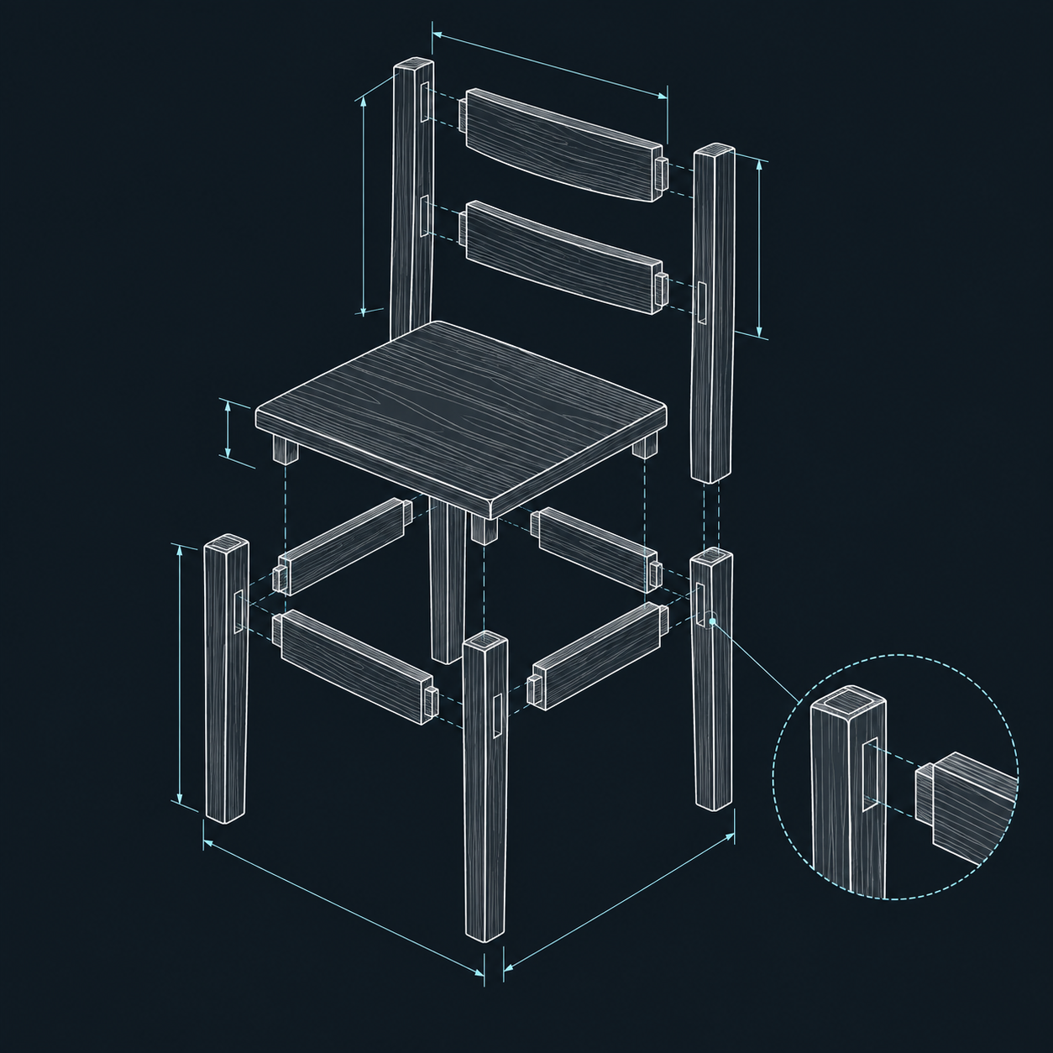
HYRJA
10
Para prerjes, vizatimi
WOODCRAFT KOSOVA
Përdoruesi
Ngarkesa
Kufizimet
Në softuer: PRD + kufijtë e besimit
Skicë konceptuale për analogjinë. Nuk është vizatim prodhimi.

Slide 11
HYRJA
11
Çdo vendim kërkon provë
01
02
03
04
05
Problem
Hipotezë
Specifikim
Produkt
Reflektim
Vëzhgim
Parashikim
PRD
PWA
Rezultat testi
Reflektimi e ndryshon hipotezën
Çfarë prove tregon se porosia u mor dhe nuk u dyfishua?

Slide 12
PROBLEMI REAL
12
11:45. Ende pa konfirmim
Telefoni
Instagram
Restoranti
Konsumatori
Mesazhi
Pa përgjigje
Porosia?
A u pranua porosia?
Situatë ilustruese. Skemë konceptuale, jo hartë navigimi.

Slide 13
PROBLEMI REAL
13
Mesazhi nuk është porosi
Biseda
Të dhënat që mungojnë
Dua një porosi.
01
Vakti
Cilin vakt?
02
Sasia
Për katër veta.
Në cilën adresë?
03
Adresa
Statusi: a u pranua porosia?

Slide 14
PROBLEMI REAL
14
Hipoteza mund të rrëzohet
Checkout i strukturuar
dhe statusi i dukshëm
ulin pasigurinë.
PRAG HIPOTETIK I PËRDORIMIT
4 / 5
e kuptojnë statusin
pa ndihmë
Prag hipotetik, ende pa rezultate
Cili rezultat do t’ju bënte të ndryshonit drejtim?

Slide 15
SPECIFIKIMI
15
PRD-ja e porosisë
PRD
Përdoruesi
Një klient i restorantit familjar
Problemi
Mesazhi nuk plotëson porosinë
Dokumenti i shkurtër para kodit:
përdoruesi, problemi, rrjedha,
kufijtë dhe kriteret e pranimit.
Rezultati
Menu → Cart → Order → Ready
Kufijtë
Pa pagesa ose GPS të korrierit
Pranimi
Serveri konfirmon vetëm një porosi

Slide 16
SPECIFIKIMI
16
Tri veçori, një rrjedhë
01
02
03
Shiko menunë
Vendos porosi
Përditëso statusin
Klienti
Klienti
Stafi
JASHTË MVP-së
Pagesa marketplace me shumë restorante GPS live i korrierit vlerësime
Cili hap i rrjedhës ul pasigurinë e klientit?

Slide 17
SPECIFIKIMI
17
Kur quhet e përfunduar?
Duke pasur… / Kur… / Atëherë…
Menu
Cart
Order
Ready
Vetëm pas konfirmimit të serverit
Porosia ruhet një herë dhe statusi arrin “Ready”
Çfarë ndodh kur klienti shtyp “Porosit” dy herë?

Slide 18
SPECIFIKIMI
18
Testojeni përpara ndërtimit
Restoranti Sofra
Restoranti Sofra
Restoranti Sofra
MENU
CART
Tavë shtëpie
ORDER #1042
Tavë shtëpie
U PRANUA
8 € Në dispozicion
Sasia: 1
READY
Prit njoftimin e stafit.
Gjithsej: 8 €
Shto
Porosit
A ndiqet qartë rrjedha MENU → CART → ORDER → READY?

Slide 19
ARKITEKTURA MOBILE
19
PWA për pilotin e restorantit
PWA
Restoranti Sofra
MENU
Aplikacion web për telefon,
hapet nga një link.
Instalohet kur mbështetet.
Sjellja offline projektohet.
Tavë shtëpie
8 € Në dispozicion
Shto
Piloti nis me një link, pa publikim fillestar në App Store.

Slide 20
ARKITEKTURA MOBILE
20
Telefon, server dhe të dhëna
TELEFON
SERVER
TË DHËNA
Next.js PWA
Next.js API
Supabase
Menu / Cart
Krijon porosinë
Menu / status
Dërgon qëllimin
Verifikon dhe shmang dublikatën
RLS zbaton lejet
Ku ndryshon disponueshmëria e vaktit ose statusi i porosisë?

Slide 21
ARKITEKTURA MOBILE
21
Vetëm stafi ndryshon menunë dhe statusin
Identitet ≠ Leje
TELEFONI
A është ky anëtar i stafit?
Ndrysho statusin e porosisë #1042
Lejo
Refuzo
RLS + roli i stafit
Kufiri i besimit
Fshehja e butonit nuk e ndalon kërkesën. Ku refuzohet ajo?

Slide 22
ARKITEKTURA MOBILE
22
Rrjeti nuk është premtim
Restoranti Sofra
Rrjeti
PA LIDHJE
Service Worker
i padisponueshëm
Menu e ruajtur
Përditësuar 11:30
Cache Storage
Mund të lexohet.
MUND TË JETË E VJETRUAR
menu e ruajtur
Menuja lexohet offline. Porosia kërkon konfirmim nga serveri.

Slide 23
ARKITEKTURA MOBILE
23
Gjendja e porosisë
Statusi ndryshon vetëm me prova
Dërguar lokalisht
Marrë
Në përgatitje
Gati
Pa provë nga serveri: dështuar ose status i panjohur.

Slide 24
INTELIGJENCA ARTIFICIALE
24
AI propozon. Ju përgjigjeni.
Lexo
Shpjego
Testo
Identitetin e porosisë
Disponueshmërinë
Riprovimin pa dublikatë
Përgjegjësia për kodin mbetet e juaja.
Çfarë supozon AI për identitetin, disponueshmërinë dhe retry-t?

Slide 25
INTELIGJENCA ARTIFICIALE
25
Kërkoni edhe kundërshembullin
“Krijo operacionin e porosisë për një restorant. Përdor një idempotency key që retry-t të mos krijojnë dublikatë.”
Një veprim
Krijo porosinë
Rregulla
Sesioni jep klientin. Menuja verifikon disponueshmërinë.
Prova dështimi
I njëjti retry kthen të njëjtën porosi. Qasja pa leje dështon.
A e zbulon testi një mbrojtje që mungon?

Slide 26
VLERËSIMI DHE LABORATORI
26
Pikët ndjekin provat
Provat përfshijnë vakt të padisponueshëm, rrjet të humbur dhe editim të palejuar të menusë.

Slide 27
VLERËSIMI DHE LABORATORI
27
Demonstroni edhe kur dështon
DEMO DAY
1 min
2 min
1 min
1 min
Problemi
Rrjedha
Dështimi
Vendimi
Vakt i padisponueshëm, rrjet i humbur ose editim i palejuar i menusë.
Çfarë do të provonte dështimi që zgjodhët?

Slide 28

VLERËSIMI DHE LABORATORI
28
Demo live: porosia bëhet “Gati”
QR I DEMONSTRIMIT — nuk regjistron pjesëmarrjen
Menu
Cart
Order
Gati
Zgjidh vaktin
Sasia 1
U ruajt
Stafi e mbylli
QR I PJESËMARRJES — vetëm në mes të orës; regjistron praninë
QR I DEMONSTRIMIT — në fund; hap aplikacionin dhe nuk regjistron praninë
https://arbenl.github.io/demo/restaurant/

Slide 29
REFLEKTIMI
29
Cilin supozim do të provoni?
Përdoruesi im përpiqet të…
Sot pengohet nga…
Para kodit, do të verifikoj…
15 javë më vonë, këtë mund ta ndërtoni ju. Filloni me një biznes. Gjeni një problem. Ndërtoni një rrjedhë që funksionon.
MBYLLJA
Exit ticket në letër. Një supozim që jeni të gatshëm ta ndryshoni.

